Slide 1
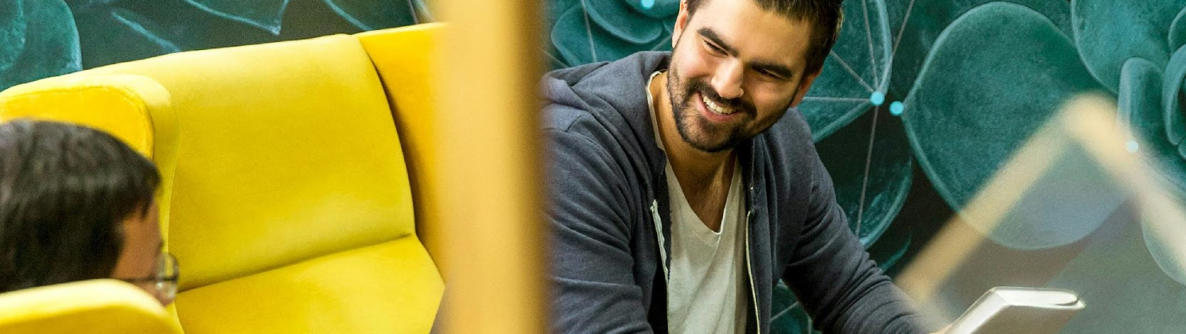
Kit de Inicio SOS
Comenzando con la Sostenibilidad

Slide 2

NUESTRO PROYECTO
Mediante la aplicación SOS (Start on Sustainability), pretendemos dotar a las microempresas de las herramientas y los recursos necesarios para emprender acciones significativas hacia la sostenibilidad, contribuyendo así a una economía de la UE más sostenible y resistente.

Slide 3
Índice del Kit de Inicio SOS
NOMBRE UNIDAD | NOMBRE UNIDAD
Introducción al Kit de inicio SOS Unidad 1- Operaciones empresariales sostenibles Unidad 2- Pensamiento sostenible Unidad 3- Involucrar al personal Unidad 4- Al servicio de los consumidores ecológicos Unidad 5- Alianzas comunitarias Unidad 6- Evaluación y planificación | Unidad 7- Transparencia de la cadena de suministro Unidad 8- Prácticas de referencia Unidad 9- Herramientas digitales Unidad 10- Dificultades en las empresas sostenibles Resumen del Kit de inicio SOS Términos clave y definiciones Referencias

Slide 4

01
INTRODUCCIÓN AL MÓDULO

Slide 5
ÍNDICE
01
Introducción al Módulo
02
Pensamiento Sostenible
03
Casos Prácticos
04
Evaluación
05
Términos Clave y Definiciones
06
Referencias

Slide 6

01
VISIÓN GENERAL DEL TEMA
02
OBJETIVOS
03
RESULTADOS DEL APRENDIZAJE

Slide 7
VISIÓN GENERAL - Pensamiento Sostenible
1. ¿Qué es el Pensamiento Sostenible?
Por pensamiento sostenible se entiende un enfoque basado en comprender y tener en cuenta la sostenibilidad ecológica, social y económica en todas las acciones y decisiones.
2. Objetivo
El pensamiento sostenible, o pensamiento sostenible, se refiere a la capacidad de mantener y procesar la sostenibilidad medioambiental, social y económica en todas las acciones y decisiones.

Slide 8
Definición de "Sostenibilidad" en la Empresa
Las empresas siguen buscando su propia definición de «sostenibilidad» y directrices operativas que ayuden a aplicarla. La interpretación de la «sostenibilidad» en las empresas sugiere que existe una posible «tercera vía», un camino de equilibrio. Se insiste en que, para que el desarrollo sostenible sea alcanzable, hay que conciliar tres objetivos:
Económica (material),
Medioambiental (natural),
y Social (humano).
Se presta especial atención a la necesidad de mantener el equilibrio, la armonía y las proporciones adecuadas entre estos tres tipos de capital. Sólo a través de esta armonía se garantiza la sostenibilidad del desarrollo.

Slide 9
Definición de "Sostenibilidad" en la Empresa
La característica común de toda «sostenibilidad» en las empresas es la
atención a:
la sostenibilidad del desarrollo de la organización a largo plazo,
la necesidad de equilibrar con sensatez las aspiraciones actuales y las oportunidades futuras.
el hecho de que, para alcanzar los objetivos anteriores, es necesario buscar un equilibrio entre las necesidades de las distintas partes interesadas y armonizar los objetivos económicos, sociales y ecológicos, así como la creatividad, la flexibilidad y la capacidad de aprender a comprender y modelar mejor el propio entorno.

Slide 10
En 1987, la Comisión Brundtland de las Naciones Unidas definió el desarrollo sostenible como «la satisfacción de las necesidades del presente sin comprometer la capacidad de las generaciones futuras para satisfacer sus propias necesidades», y puede decirse que en los 37 años transcurridos desde entonces la humanidad no ha hecho lo suficiente para cumplirlo. Hoy, la crisis climática se ha convertido en una emergencia, la crisis energética mundial ha puesto de manifiesto nuestra continua dependencia de recursos que destruyen el planeta, y las generaciones más jóvenes están justificadamente indignadas por el daño y la inestabilidad heredados de sus predecesores.

Slide 11
Sin embargo, según un informe de la ONU de 2019, aunque el 92 % de los directores generales cree que la sostenibilidad es importante, solo el 48 % encuentra formas de aplicar medidas de sostenibilidad. Así lo confirma un estudio de 2022 de Deloitte, que mostró una brecha entre la ambición y la acción relacionada con las prácticas de desarrollo sostenible en las empresas. Por ejemplo, aunque un tercio de las mayores empresas europeas que cotizan en bolsa se han comprometido a lograr cero emisiones netas para 2050, sólo el 9 % está en vías de conseguirlo.

Slide 12
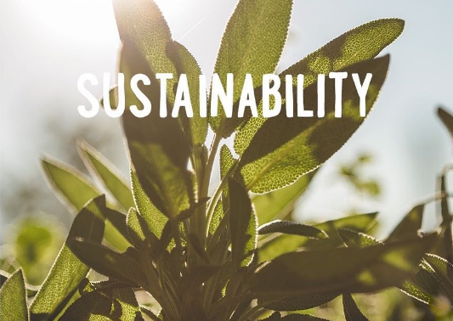

Slide 13

OBJETIVOS
Los objetivos del pensamiento sostenible incluyen una serie de tareas y aspiraciones a largo plazo para lograr un equilibrio entre las necesidades humanas y la protección del medio ambiente. A continuación se exponen los principales objetivos de este planteamiento.
SUSTAINABILITY THINKING

Slide 14
Todos estos objetivos están estrechamente interconectados y se apoyan mutuamente. Conseguir un desarrollo sostenible requiere un planteamiento holístico que tenga en cuenta las interacciones entre el medio ambiente, la sociedad y la economía. Aplicando el pensamiento de la sostenibilidad, nos esforzamos por crear un futuro mejor para las generaciones actuales y futuras, garantizando un equilibrio entre el progreso económico y la protección del medio ambiente.

Slide 15
Pensamiento Sostenible, ¿merece la pena?
Al aplicar el pensamiento de la sostenibilidad, las empresas no sólo pueden minimizar el impacto negativo sobre el medio ambiente, sino también obtener beneficios en forma de una mejor imagen de marca, una mayor eficiencia operativa y el acceso a nuevos mercados y clientes. La información contenida en esta guía pretende ofrecer ideas y orientaciones valiosas.
Al integrar el pensamiento de sostenibilidad en las operaciones empresariales, las organizaciones pueden mejorar su competitividad, reputación y capacidad de recuperación en un panorama global que cambia rápidamente. Este enfoque no sólo beneficia al medio ambiente y a la sociedad, sino que también conduce a empresas más eficientes y rentables a largo plazo.

Slide 16
02
OPERACIONES EMPRESARIALES SOSTENIBLES

Slide 17
01
Protección Medioambiental
02
Educación y Sensibilización Pública
03
Fomento de la Innovación y el Desarrollo Tecnológico
04
Consideración de Aspectos Sociales
05
Uso Sostenible de los Recursos
06
6. Garantizar Estabilidad Económica a largo plazo

Slide 18
OBJETIVOS A SEGUIR POR LAS COMPAÑÍAS
Protección Medioambiental
Uno de los principales objetivos del pensamiento sostenible es minimizar los efectos negativos de las actividades humanas sobre los ecosistemas. Esto incluye reducir las emisiones de gases de efecto invernadero, proteger la biodiversidad, evitar la degradación del suelo y proteger los recursos hídricos. Al mantener los ecosistemas en buen estado, el pensamiento sostenible da prioridad a la capacidad a largo plazo de la Tierra para sustentar la vida.

Slide 19
2. Educación y Sensibilización del Público
Como parte de la reflexión sobre la sostenibilidad, es importante concienciar a la sociedad sobre el desarrollo sostenible y promover la educación en este ámbito. Mejorar los conocimientos y aptitudes de la sociedad puede contribuir a la adopción generalizada de prácticas sostenibles.
3. Fomento de la innovación y el desarrollo tecnológico
El objetivo del pensamiento sostenible es estimular la innovación y el desarrollo tecnológico para crear soluciones más eficaces y ecológicas. La aplicación de nuevas tecnologías puede contribuir a alcanzar objetivos de desarrollo sostenible en diversos sectores, como la energía, el transporte y la agricultura.

Slide 20
4. Consideración de Aspectos Sociales
El pensamiento sostenible también se centra en mejorar la calidad de vida de las comunidades locales y globales. Presta atención a cuestiones de justicia social, igualdad de acceso a los recursos y garantía de unas condiciones de trabajo y de vida dignas para las personas.
5. Uso Sostenible de Recursos
El concepto de desarrollo sostenible implica una gestión racional y eficiente de recursos naturales como la energía, el agua, los recursos minerales y los materiales biodegradables. El objetivo es garantizar que la utilización de estos recursos no supere su capacidad natural de regeneración.

Slide 21

6. Garantizar la estabilidad económica a largo plazo:
El desarrollo sostenible pretende promover la eficiencia económica teniendo en cuenta al mismo tiempo la estabilidad económica a largo plazo. Esto incluye perseguir un desarrollo económico que no cause daños irreversibles al medio ambiente ni lleve a la sobreexplotación de los recursos.

Slide 22
Operaciones Empresariales Sostenibles
Todos estos objetivos están estrechamente interrelacionados y se apoyan mutuamente. Lograr la sostenibilidad exige un planteamiento holístico que tenga en cuenta las interacciones entre el medio ambiente, la sociedad y la economía. Aplicando el pensamiento de la sostenibilidad, pretendemos crear un futuro mejor para las generaciones presentes y futuras, garantizando un equilibrio entre el progreso económico y la protección del medio ambiente.

Slide 23
ESTRATEGIAS Y PRÁCTICAS EMPRESARIALES que merece la pena seguir
Los futuros líderes empresariales deben plantearse la estrategia de sostenibilidad no sólo desde el punto de vista del cliente, el producto o la competencia, sino también desde la perspectiva del impacto de su propia organización en la sociedad y el medio ambiente.
Ampliar el tema del pensamiento sostenible en el contexto de las operaciones empresariales sostenibles implica integrar los principios de sostenibilidad en las estrategias y prácticas empresariales básicas. He aquí algunos aspectos clave:
Los negocios sostenibles incluyen un triple marco financiero que aborda tres dimensiones clave: prosperidad económica, gestión medioambiental y justicia social. Con este planteamiento, las empresas evalúan sus resultados no solo en función de la rentabilidad financiera, sino también de su impacto en las personas y el planeta.

Slide 24
MEJORES PRÁCTICAS Y ESTRATEGIAS EMPRESARIALES A TENER EN CUENTA
El pensamiento sostenible en las operaciones empresariales hace hincapié en la eficiencia de los recursos y promueve un modelo de economía circular. Esto implica minimizar los residuos, maximizar la utilización de los recursos y adoptar prácticas como el reciclaje, la reutilización y la reducción del consumo de recursos a lo largo del ciclo de vida del producto.
Las empresas comprometidas con el pensamiento sostenible trabajan activamente para reducir su huella medioambiental. Esto incluye implantar tecnologías energéticamente eficientes, reducir las emisiones de gases de efecto invernadero, conservar el agua y minimizar la contaminación y la generación de residuos.
as empresas comprometidas con el pensamiento sostenible trabajan activamente para reducir su huella medioambiental. Esto incluye implantar tecnologías energéticamente eficientes, reducir las emisiones de gases de efecto invernadero, conservar el agua y minimizar la contaminación y la generación de residuos.

Slide 25

GUÍA PASO A PASO PARA INTEGRAR EL CONCEPTO DE SOSTENIBILIDAD EN LAS ACTIVIDADES DE SU EMPRESA
Comprensión del Tema por parte de Directivos y Propietarios
Evaluación de Impacto y Análisis de Situación
Planificación y Estrategia
Ejecución y Acción
Comunicación e Informes
Mejora Continua

Slide 26
¿Cómo Empezar?
Implantar el pensamiento de sostenibilidad en una empresa es un proceso de varias fases que requiere la implicación de toda la organización.
Llevar a cabo un debate sobre los objetivos de sostenibilidad e identificar qué valores y objetivos desea alcanzar a través del pensamiento de sostenibilidad.
Realizar un análisis del impacto medioambiental, comunitario y económico de su empresa. Identificar las áreas en las que se pueden introducir mejoras.
Elaborar un informe o una evaluación del estado actual.
Establecer objetivos específicos de sostenibilidad que desee alcanzar, por ejemplo, reducir las emisiones de CO2 en un 20% en 5 años.
Animar a los empleados a participar y colaborar en iniciativas de sostenibilidad, por ejemplo mediante programas de formación e incentivos.

Slide 27
MARKETING
El marketing es importante en la reflexión sobre la sostenibilidad. Un uso eficaz de las estrategias de marketing puede suponer una diferencia significativa en la promoción de prácticas sostenibles entre clientes, comunidades y otras partes interesadas.
Las empresas que se comprometen activamente con la sostenibilidad pueden utilizar el marketing para construir una imagen de marca positiva basada en los valores de la responsabilidad social y medioambiental. Esto, a su vez, puede atraer a clientes que prefieran marcas sostenibles y responsables.
Mediante mensajes de marketing adecuados, las empresas pueden moldear las preferencias de los consumidores y fomentar la elección de productos y servicios más sostenibles. El marketing puede ser una herramienta para destacar entre los clientes las ventajas de utilizar productos respetuosos con el medio ambiente, al tiempo que se apoyan iniciativas de las comunidades locales.

Slide 28
03
CASOS PRÁCTICOS

Slide 29
01
Caso Práctico 1: Edukacyjna Szkoła Hotelarstwa EHL
02
Caso Práctico 2: Zymetria
03
Caso Práctico 3: Siemens

Slide 30
EHL -
Escuela de Hostelería y Gestión Hotelera
La Educational Hotel School Lausanne (EHL) ha puesto en práctica un enfoque basado en el concepto de «personas, planeta y beneficio», concepto que sustenta su estrategia de sostenibilidad.
EHL se centra en integrar la sostenibilidad en sus planes de estudios. Están implantando cursos obligatorios sobre sostenibilidad empresarial para educar a los futuros líderes de la hostelería sobre la gestión responsable de los recursos y la minimización del impacto medioambiental.

Slide 31
EHL
Como parte de sus esfuerzos de sostenibilidad, EHL está desarrollando planes climáticos para reducir su impacto medioambiental. Los objetivos medioambientales a largo plazo incluyen reducir aún más el consumo de energía, reducir la producción de residuos y gestionar los recursos hídricos de forma eficiente.
EHL se compromete con las comunidades locales poniendo a su disposición sus conocimientos y habilidades. Organizan clases magistrales en restaurantes locales que favorecen la reinserción profesional y apoyan las iniciativas de las comunidades locales.

Slide 32
Zymetria es una empresa innovadora de investigación y análisis que combina experiencia en investigación de marketing, ciencia de datos y tecnología. Han desarrollado el paquete SUSTA, diseñado para proporcionar conocimientos y herramientas para auditar, construir estrategias sostenibles, idear estas estrategias, ejecutarlas y, en última instancia, medir su eficacia.
ZYMETRIA

Slide 33
ZYMETRIA
Fundada hace 10 años por las socias directoras Barbara Krug y Edyta Czarnota, Zymetria ha participado activamente en el apoyo al desarrollo de marcas, la investigación de nuevos productos y la optimización empresarial a través de iniciativas de investigación. Ahora, están ampliando su experiencia para incluir prácticas sostenibles en los negocios, ayudando a los clientes a obtener ventajas en un panorama en rápida evolución.

Slide 34
ZYMETRIA
Katarzyna Król, en nombre de Zymetria, destaca su compromiso con la sostenibilidad, empezando por ellos mismos. Son la primera y única agencia de investigación de Polonia que ha calculado su huella de carbono para 2022, siguiendo las normas GHG Protocol e ISO-14064-1 (que cubren los ámbitos 1, 2 y 3), y ha definido objetivos de reducción basados en estas evaluaciones.

Slide 35
ZYMETRIA
El enfoque de Zymetria no sólo consiste en ofrecer recomendaciones prácticas basadas en conocimientos especializados y procesos de investigación optimizados, sino que también demuestra una postura proactiva hacia la sostenibilidad mediante la aplicación de iniciativas internas y la ampliación de estas prácticas a sus clientes. Sus servicios integrales tienen como objetivo capacitar a las empresas para navegar y prosperar en una era en la que la sostenibilidad es cada vez más integral para el éxito.

Slide 36
SIEMENS
«Los principios de sostenibilidad son parte integrante de la actividad de Siemens: están inscritos en nuestro ADN. Los integramos en todas nuestras actividades, en todas las etapas. Proporcionamos a nuestros clientes y partes interesadas las herramientas para crecer de forma sostenible, transformando las industrias en las que operan.»

Slide 37
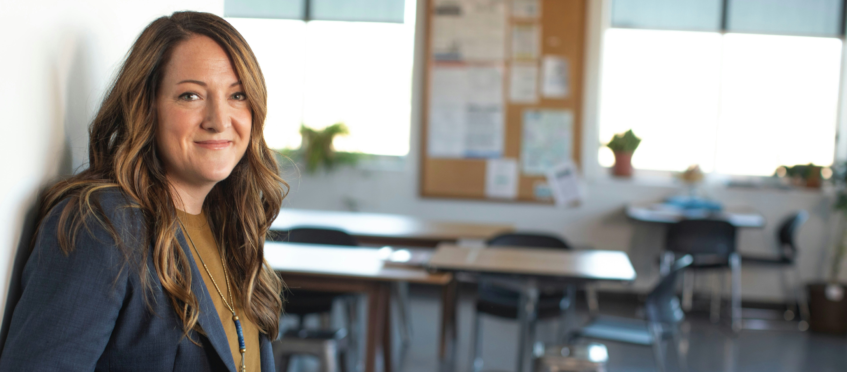
04
EVALUACIÓN

Slide 38
Q1
1. ¿Cuáles son los principales objetivos de la «sostenibilidad» en las empresas?
a) Económicos
b) Medioambientales
c) Social
d) Todos
e) Ninguno
Respuesta: d

Slide 39
Q2
2. ¿En qué año las Naciones Unidas definieron por primera vez el desarrollo sostenible?
a) 1948
b) 1987
c) 2000
d) 2016
Respuesta: b

Slide 40
Q3
Implantar el pensamiento de sostenibilidad en una empresa es:
a) Proceso de una sola etapa
b) Un proceso de varias etapas
c) Una actividad ad hoc
Respuesta: b

Slide 41
Q4
4. Por favor, explique el acrónimo de ESG
a) Objetivo de Apoyo Medioambiental
b) Ambiental, Social, Gobernanza
c) Objetivos de Sostenibilidad Energética
Respuesta: b

Slide 42

Existe un camino hacia la sostenibilidad
Un camino que podría conducir a un futuro mejor para toda la vida en la Tierra
David Attenborough

Slide 43
05
TÉRMINOS CLAVE Y DEFINICIONES

Slide 44
Entender estos conceptos y definiciones clave le permitirá comprender mejor y comprometerse con la sostenibilidad, ya sea a nivel individual, organizativo o social
Desarrollo sostenible
Tecnologías ecológicas
Emisiones de gases de efecto invernadero
Responsabilidad social de las empresas (RSE)
Biodiversidad
Residuos cero
Recursos renovables y no renovables
Consumo responsable
Economía circular
Informes de sostenibilidad
Energía renovable

Slide 45
Informes
de Sostenibilidad
Los informes de sostenibilidad, también llamados informes MSG (Medioambiental, Social, Gobernabilidad), se refieren a la práctica de informar públicamente sobre el desempeño de una organización en aspectos medioambientales, sociales y de gobernanza. Es un elemento clave de una estrategia de sostenibilidad que permite a las empresas, las instituciones financieras, los inversores y otras partes interesadas supervisar, evaluar y comparar los resultados en materia de sostenibilidad.

Slide 46
RSC
La Responsabilidad Social Corporativa (RSC), o Responsabilidad Social Empresarial en polaco, es un concepto que se refiere a la realización responsable de actividades empresariales por parte de las empresas. Se trata de un enfoque en el que las empresas tienen en cuenta el impacto de sus actividades en la sociedad, el entorno natural y los intereses de todas las partes interesadas (stakeholders), no sólo los beneficios.

Slide 47
Emisiones de Gases de Efecto Invernadero
Las emisiones de gases de efecto invernadero se producen cuando se liberan gases al aire y hacen que la Tierra se caliente más. Estos gases atrapan el calor del sol en nuestra atmósfera, lo que hace que el planeta se caliente más en general. Los principales gases de efecto invernadero que nos preocupan son el dióxido de carbono (CO2), el metano (CH4), el óxido nitroso (N2O), algunos gases de origen humano y el vapor de agua.

Slide 48
“No tenemos que emprender grandes acciones heroicas para participar en el cambio. Los pequeños actos, multiplicados por millones de personas, pueden transformar el mundo.”
Howard Zinn

Slide 49
06
REFERENCIAS

Slide 50
REFERENCIAS
https://hospitalityinsights.ehl.edu/sustainability-mindset-in-the-business-world
https://www.teraz-srodowisko.pl/
https://www.zymetria.pl/
https://www.siemens.com/
https://www.ironmountain.com/
Anna Witek-Crabb – Sustainability jako strategiczny wybór przedsiębiorstwa, Uniwersytet Ekonomiczny we Wrocławiu, 2022
Baumgartner, R.J. i Ebner, D. (2010). Corporate Sustainability Strategies

Slide 51

Gracias
¿Alguna pregunta?
www.website.eu

